Slide 1
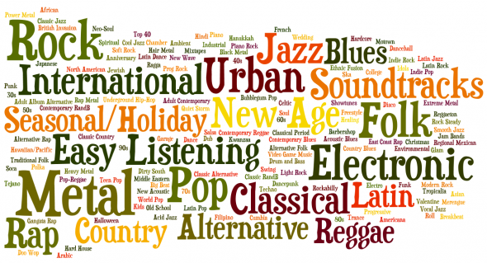


Clasificación musical con DL
Reconocimiento de estilos musicales en audio
Máster en Inteligencia Artificial IA^3
Óscar Mateos López (osmalo2@alumni.uv.es)

Slide 2
Introducción
La clasificación de géneros musicales a partir de la forma de onda de una canción es un problema cásico de Music Information Retrieval.
Los datos pasarán por una fase de preprocesado para posteriormente utilizarse como entradas a los modelos DL que se verán durante el proyecto (MLP, CNN y LSTM).
Se implementará un clasificador de géneros musicales a partir de 1000 muestras de audio wav de 30 segundos etiquetadas distribuidas uniformemente en 10 géneros.

Slide 3
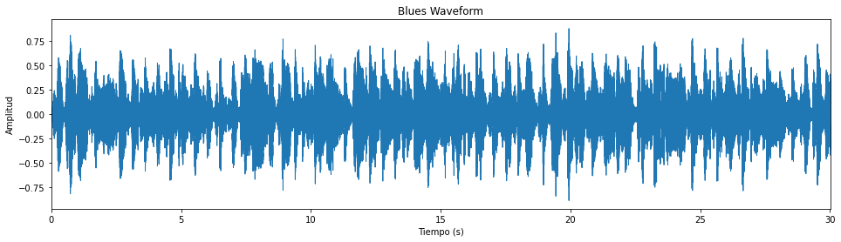
Waveform
Trabajaremos sobre datos de audio digitales que provienen de una conversión de datos analógicos.
Representan la amplitud de onda en el dominio del tiempo.
Como veremos a continuación, puede ser muy distinta de un género musical a otro.

Slide 4
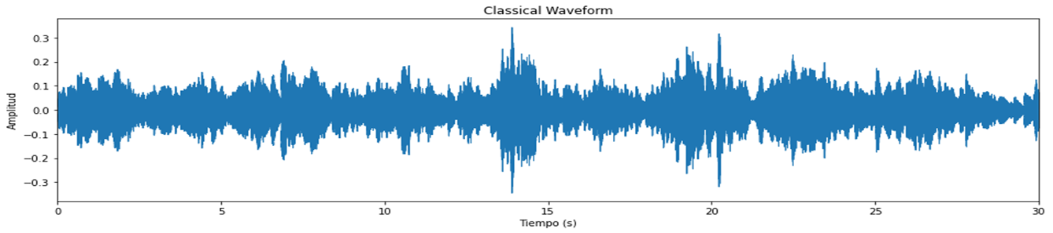
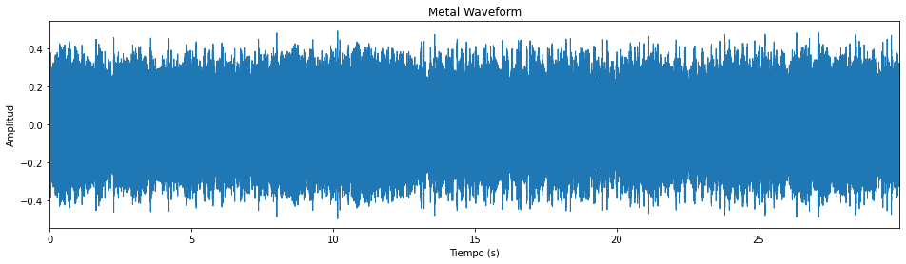
Waveform
Diferentes tipos de formas de onda (waveforms) para distintos géneros

Slide 5
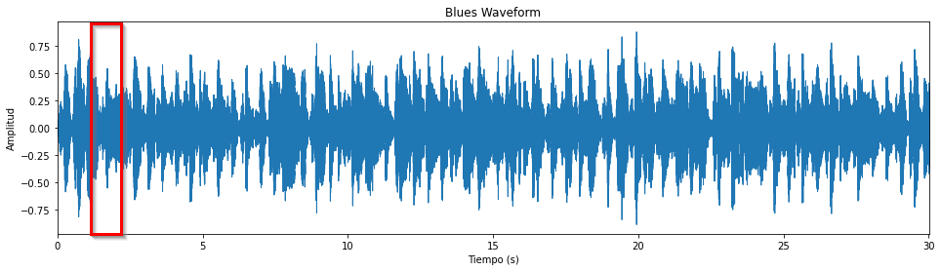
Obtención del Espectrograma (I)
Cada muestra se compone de varias ondas de frecuencia única. Al tomar muestras solo capturamos las amplitudes.
Para extraer características de las formas de onda necesitamos pasar del dominio de la amplitud al dominio de las frecuencias, donde mediremos la magnitud alcanzada a distintas frecuencias.
A partir de la waveform se obtiene el espectro de potencia mediante la transformada de Fourier (FFT).

Slide 6
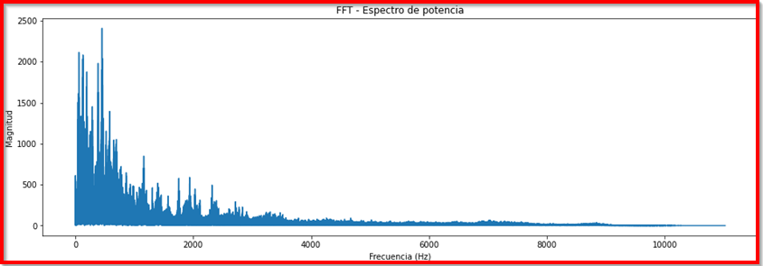
Obtención del Espectrograma (II)
Necesitamos una forma de representar el espectro a lo largo del tiempo para analizar señales de audio (espectrograma).
Para obtener el espectrograma se utiliza la transformada de Fourier de Tiempo Reducido (STFT).
Se calculan las FFT de forma secuencial en la onda, divididas en distintos intervalos de tiempo (ventana de N muestras, en rojo).

Slide 7
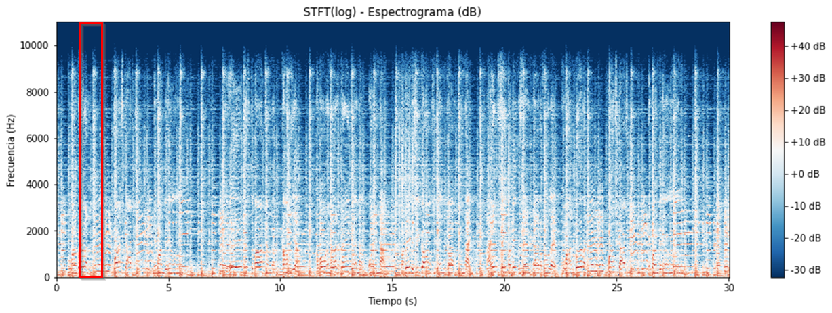
Obtención del Espectrograma (III)

Slide 8
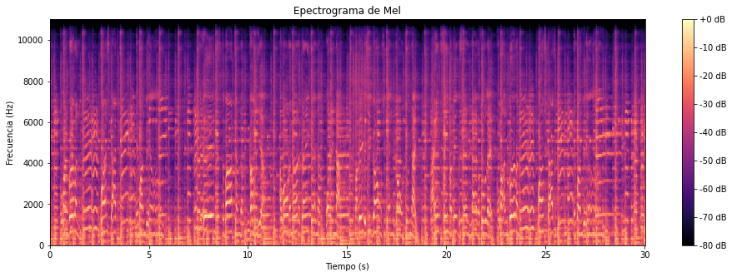
Espectrograma de Mel
Los humanos detectamos mejor las frecuencias más bajas
La escala mel facilita el análisis de ondas sonoras bajo la percepción humana. El nombre mel viene de la palabra melodía para indicar que se basa en la percepción humana de los tonos.
Muy utilizado en MIR (Music Information Retrieval) o en reconocimiento del habla (Speech Recognition)

Slide 9
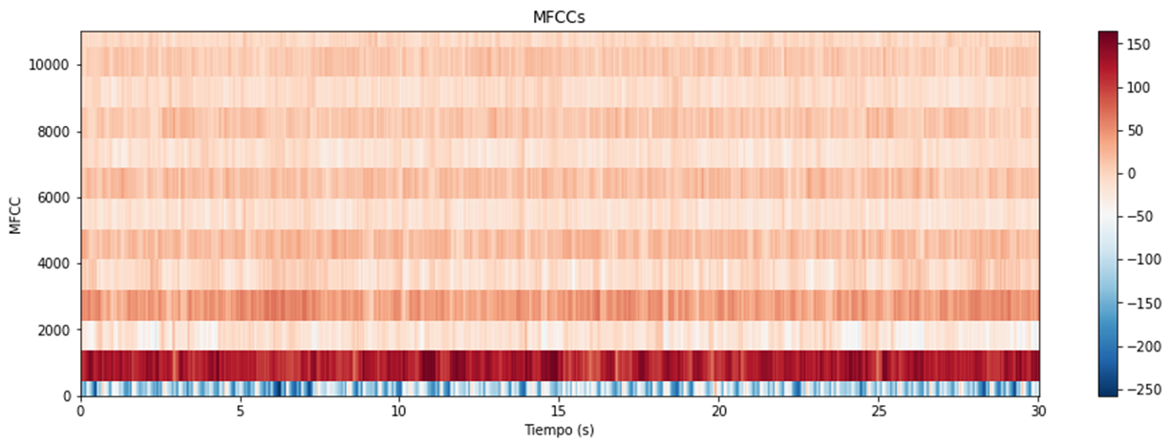
MFCC
Coeﬁcientes Cepstrales en las Frecuencias de Mel, son coeﬁcientes para la representación del habla basados en la percepción auditiva humana.
Son usados como vectores de características para representar la voz humana y las señales de música.
Capturan aspectos del timbre y la 'textura' del sonido a lo largo del tiempo. Para nuestro proyecto usaremos 13 coeficientes (número habitual en el análisis musical) como 13 secuencias de entrada.

Slide 10
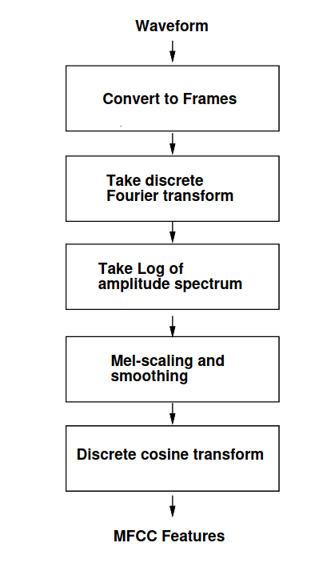

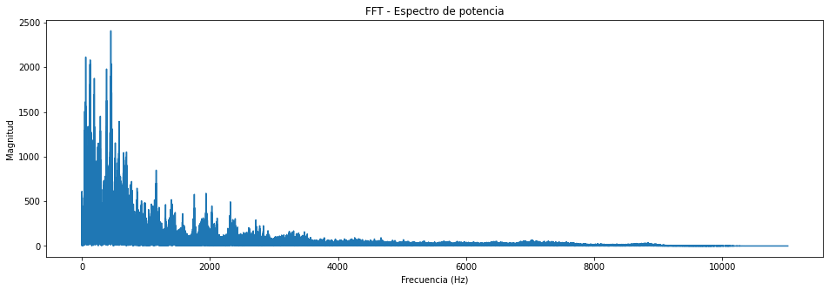
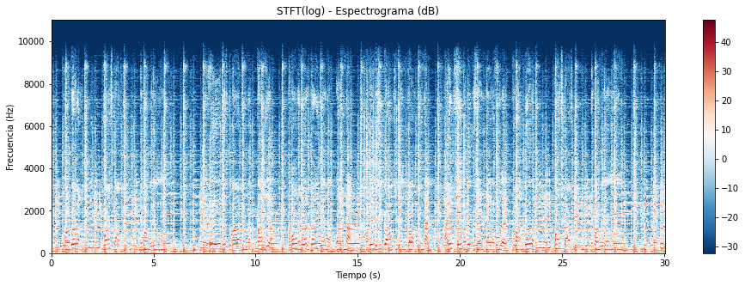
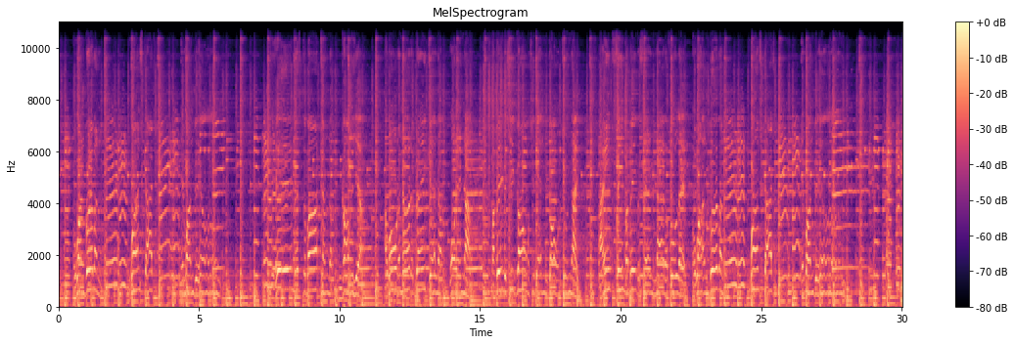

Obtención de los MFFC

Slide 11
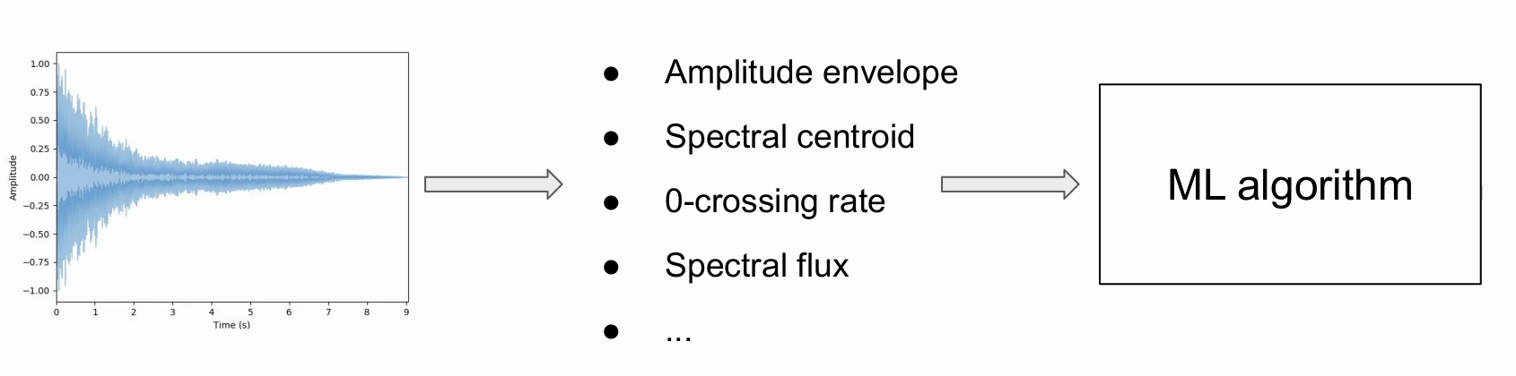
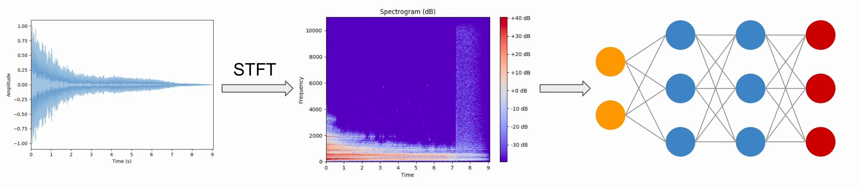
Enfoque ML clásico VS DL
VS
Nos centraremos en los MFCCs como entrada aunque también se probará en el mejor modelo convolucional a pasarle como entrada la representación gráfica de los espectrogramas de Mel, para comprobar si las características se extraen mejor mediante este tipo de representación.

Slide 12
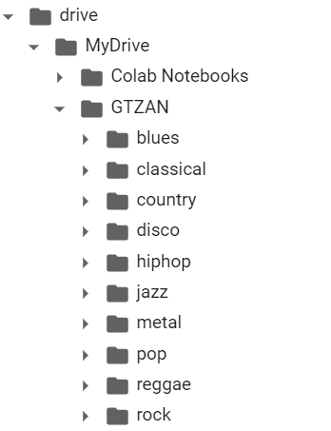
GTZAN Dataset
El conjunto de datos consta de 1000 pistas de audio cada una de 30 segundos de duración.
Contiene 10 géneros, cada uno representado por 100 pistas.
Los géneros son: blues, clásico, country, disco, hip hop, jazz, metal, popular, reggae, rock.
Las pistas son archivos de audio mono de 16 bits a 22050Hz en formato wav.
Accesible desde GTZAN - Google Drive

Slide 13
Obtención de datos de entrada (I)
Para tener “más muestras” se ha aplicado Audio Data augmentation mediante la aplicación de estas transformaciones:
Pitch shifting, cambio de tono/afinación.
Time stretching, cambio de la velocidad/duración entre 0,7 y 1,25 veces la duración original y preservando los 30s originales por muestra.
Adición de ruido de fondo.
Se generarán 5 tandas de generación con 50% de probabilidad de aplicar cada transformación de forma secuencial
Probaremos 2 entradas diferentes:
Los MFCCs extraídos de los segmentos wav directamente. Se ha dividido cada muestra en 10 segmentos de 3 segundos cada una.
Los espectrogramas de Mel, pero convertidos a imágenes PNG. Aquí se normalizan entradas, sin reescalado y se aplican algunas transformaciones extra de data augmentation de imágenes.

Slide 14
Obtención de datos de entrada (II)
Tras varios cambios en la forma de alojar y obtener los datos, la configuración final es la siguiente:
Dataset original: ficheros wav solo: Alojado en mi Google Drive personal.
Datos generados: Alto volumen de datos, por lo que finalmente tras varios problemas usando el espacio temporal de la sesión de Colab, he optado por usar persistencia en otra unidad de Google Drive compartida con mi otra unidad.
Se usará una partición 80-10-10 en Train, Validación y Test, finalmente se ha optado por persistir los datos de forma permanente en otra unidad tras tener innumerables problemas de desconexión a mitad de varios experimentos bastante intensivos en Colab.

Slide 15
audiomentations
Obtención de datos de entrada (III)
Orden de generación de los datos de entrada:
Generación de los subconjuntos de train, val y test: mediante la librería split-folders, realiza las particiones a nivel de ficheros y directorios.
Generación de audio data augmentation: se generan datos nuevos de audio preservando la estructura de directorios. Mediante la librería audiomentations
Extracción de los factores MFCC, preservando directorios. Mediante la librería libROSA. Se guardan como ficheros json.
Generación de los espectrogramas de Mel: Generados mediante libROSA de forma masiva sobre lo generado en el punto 2, se preserva la estructura de directorios. Se guardan los plots como ficheros PNG sin compresión.

Slide 16
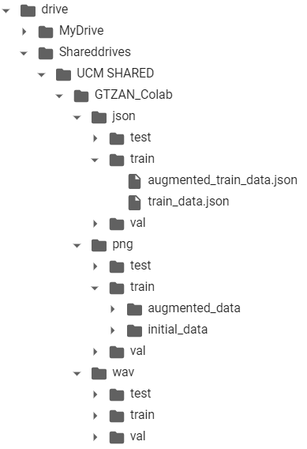
Obtención de datos de entrada (IV)
Árbol de directorios de salida
En train, val y test de cada nivel están los 10 subdirectorios de los géneros con los ficheros del tipo correspondiente.
Los datos iniciales o aumentados dependiendo del nivel en su subdirectorio train correspondiente.
Accesible desde GTZAN_Colab – Shared Drive

Slide 17
Generación de modelos
Los modelos se desarrollarán en Keras mediante la API secuencial.
Se generará un modelo base de referencia MLP solo con capas densas que posteriormente se optimizará con regularización L2 y Dropout.
Después se generarán otros modelos CNN y LSTM y se compararán con el modelo base.
Cada modelo se probará con los datos originales y con posteriormente con los datos aumentados (audio data augmentation) en train.

Slide 18
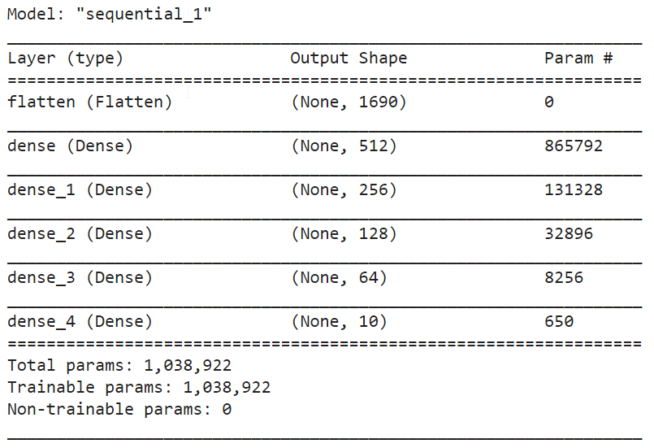
MLP (MFCCs)
Arquitectura de la red

Slide 19
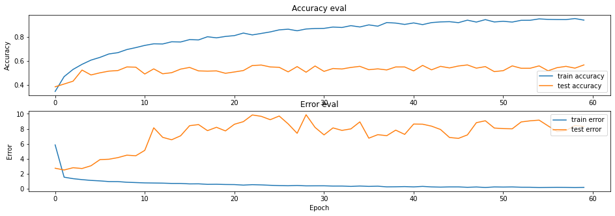
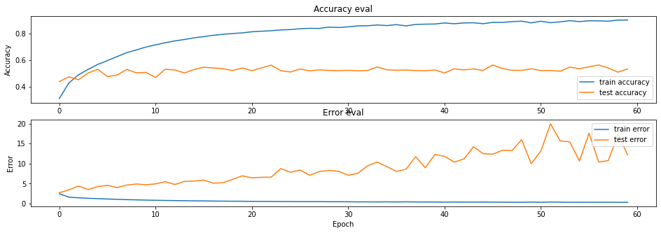
MLP (MFCCs)
Sin datos aumentados
Con datos aumentados

Slide 20
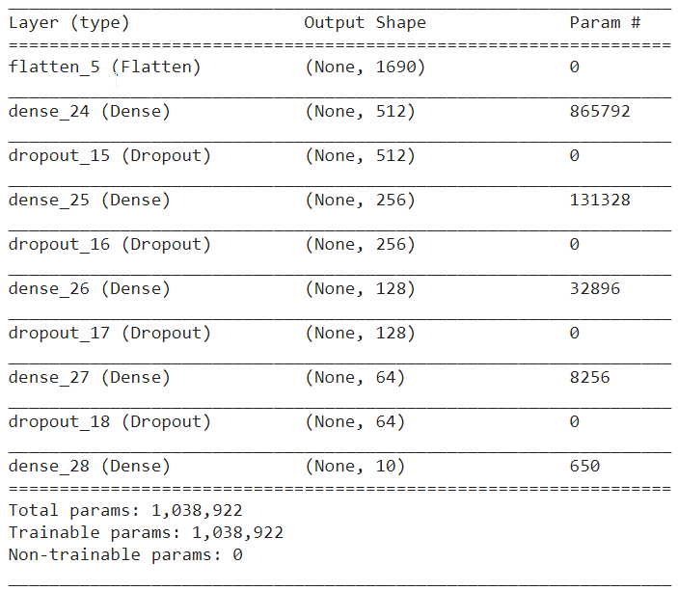
MLP Dropout, L2 (MFCCs)
Arquitectura de la red

Slide 21
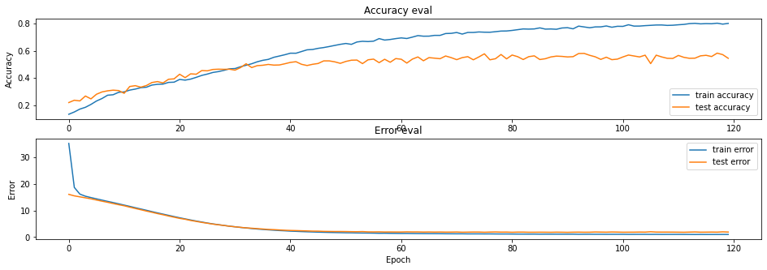
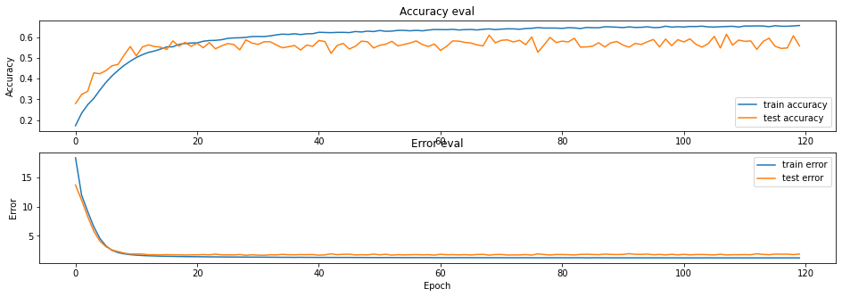
MLP Dropout, L2 (MFCCs)
Sin datos aumentados
Con datos aumentados

Slide 22
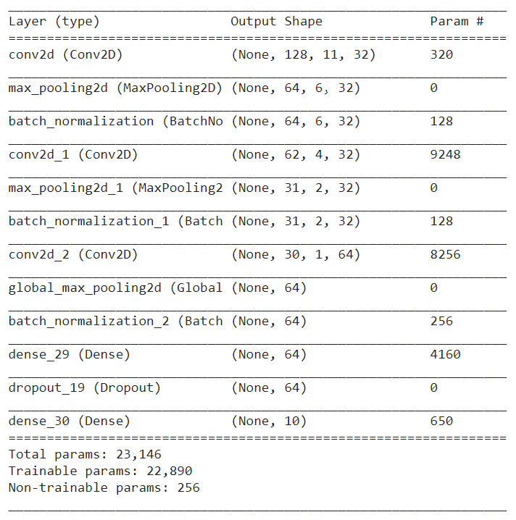
CNN (MFCCs)
Arquitectura de la red

Slide 23
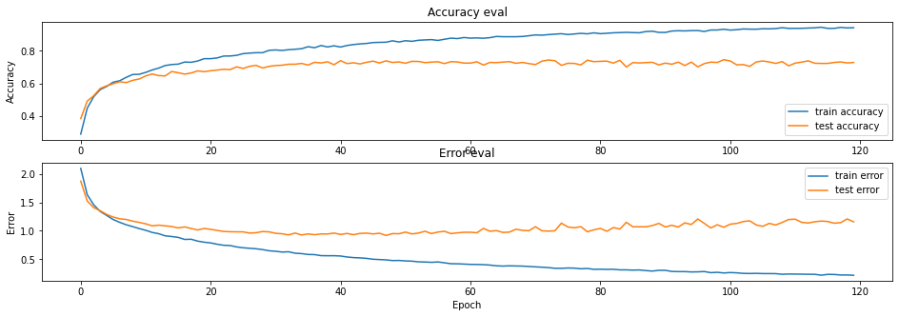
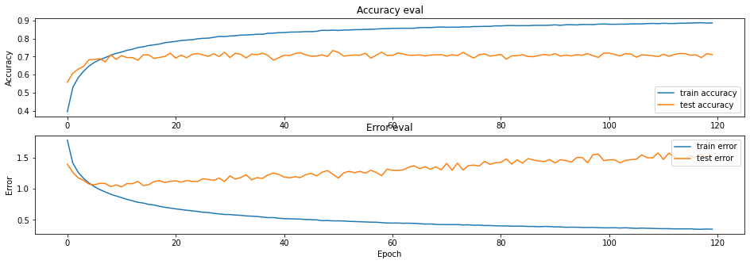
CNN (MFCCs)
Sin datos aumentados
Con datos aumentados

Slide 24
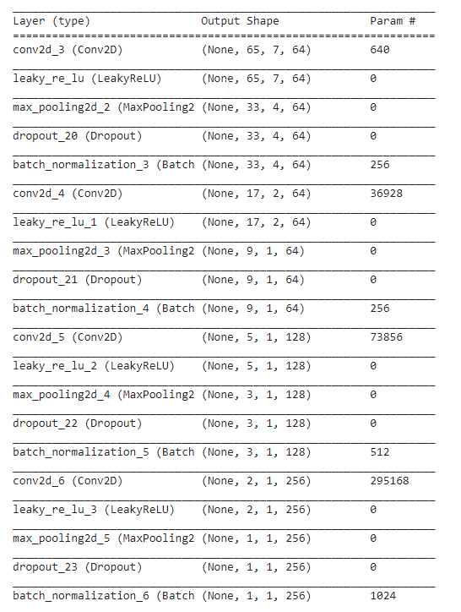
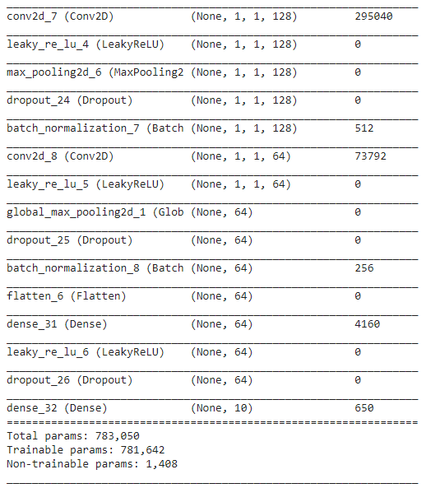
CNN Avanzado (MFCCs)
Arquitectura de la red

Slide 25
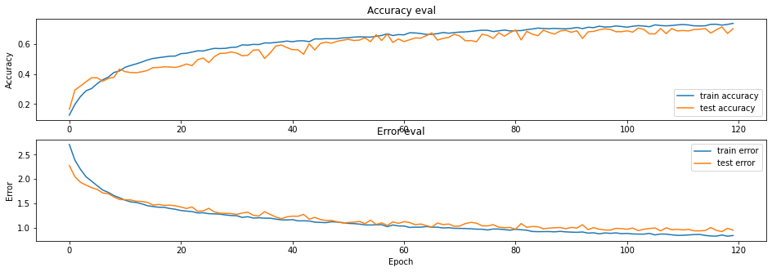
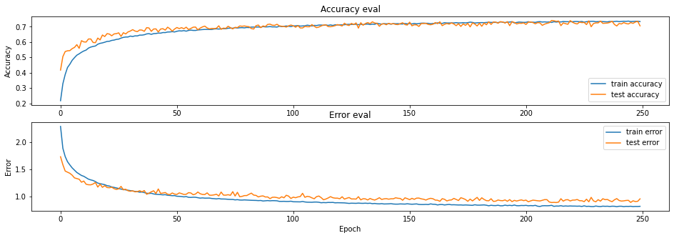
CNN Avanzado (MFCCs)
Sin datos aumentados
Con datos aumentados

Slide 26
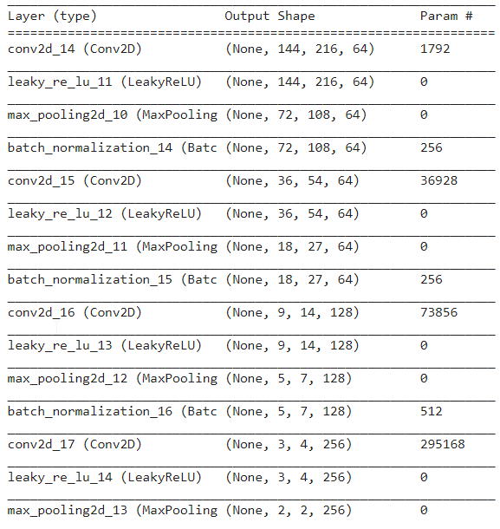
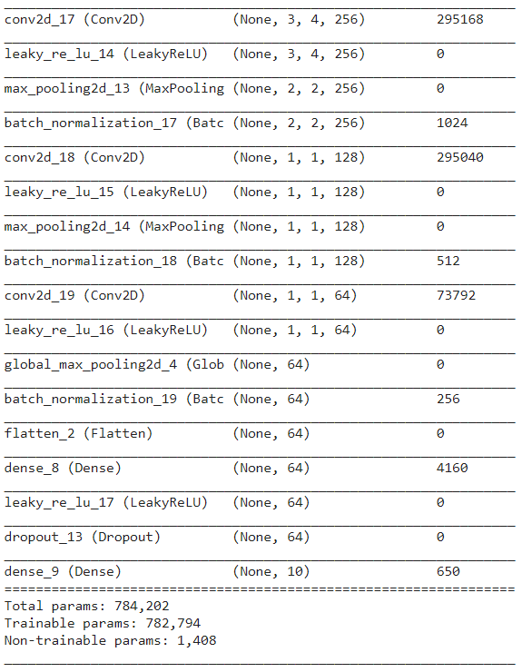
CNN (MelSpec PNG)
Arquitectura de la red

Slide 27
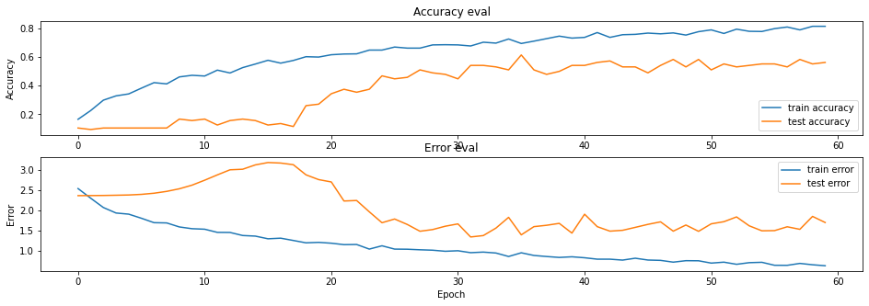
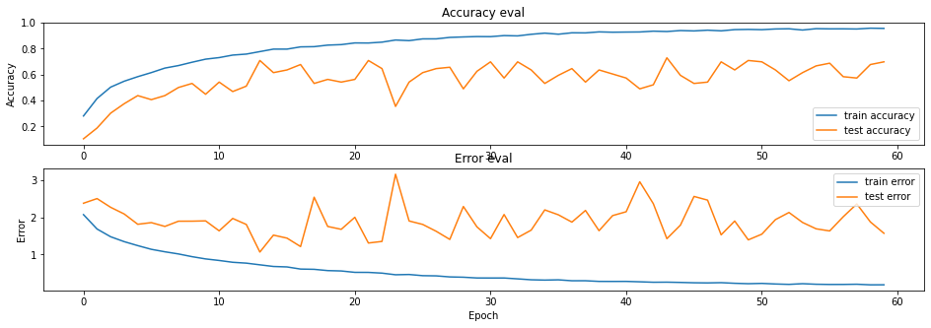
CNN (MelSpec PNG)
Sin datos aumentados
Con datos aumentados

Slide 28
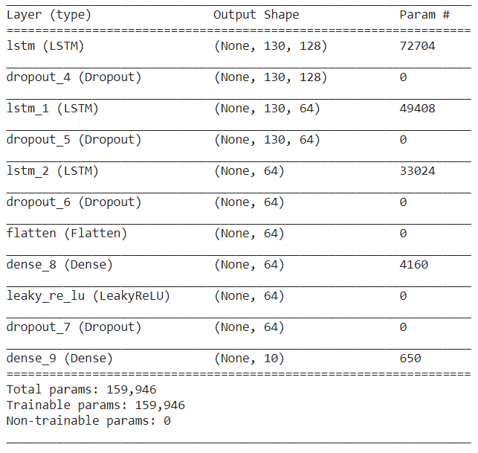
LSTM (MFCCs)
Arquitectura de la red

Slide 29
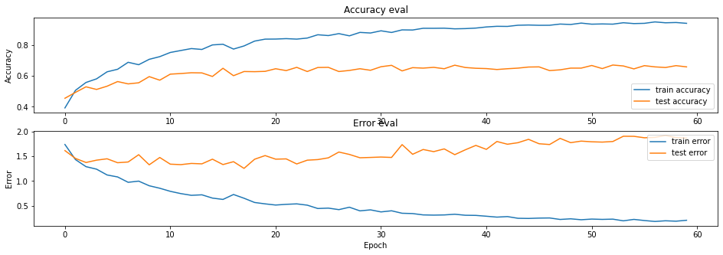
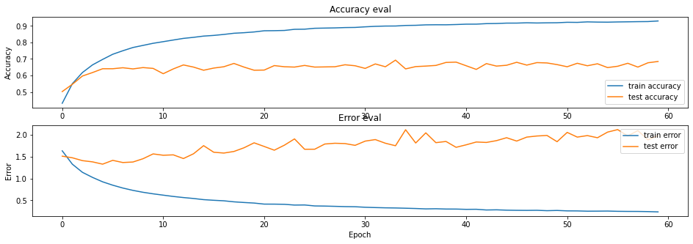
LSTM (MFCCs)
Sin datos aumentados
Con datos aumentados

Slide 30
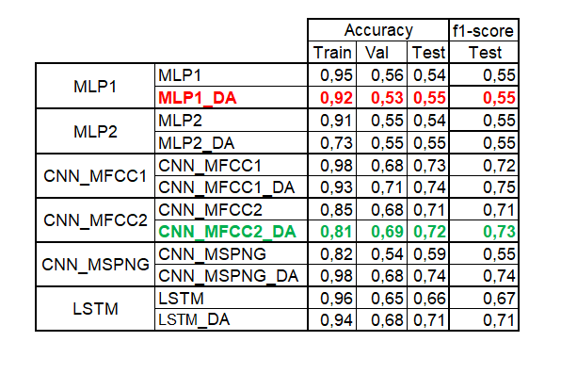
Resultados: scores
En las pruebas iniciales todos se entrenaron 60 épocas.
Después los que han demostrado ser más estables se han vuelto a entrenar más épocas (120 o 250) para ver hasta dónde podían llegar.
El mejor modelo a mi juicio es el CNN que usa como entrada los MFCCs con Audio Data Augmentation, es el que menor sobreentrenamiento padece y aunque no haya puntuado la mayor puntuación es el más estable. El peor es el modelo base MLP con Audio Data Augmentation.

Slide 31
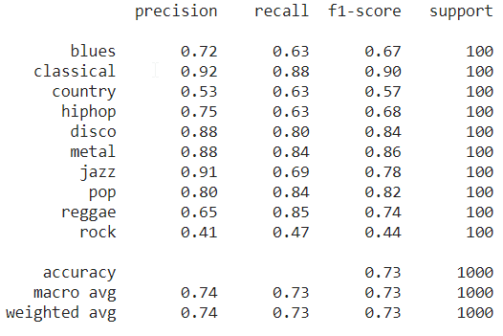
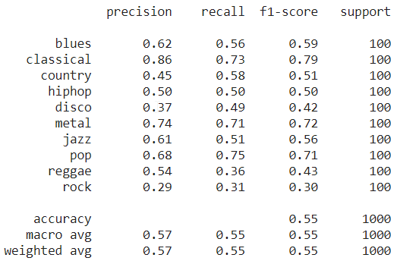
Resultados: scores mejor VS peor
CNN_MFCC2_DA
MLP1_DA

Slide 32
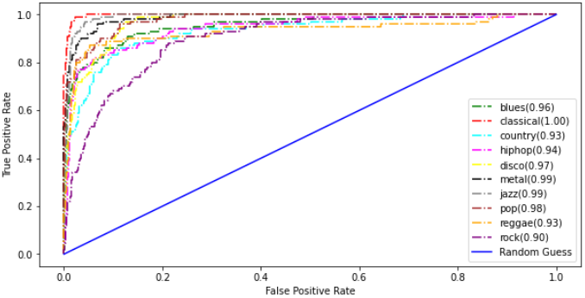
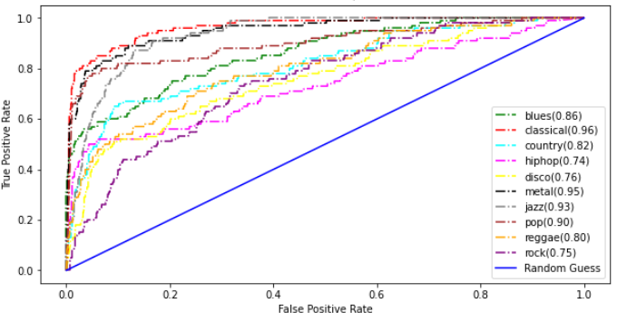
Resultados: AUC mejor VS peor
CNN_MFCC2_DA
MLP1_DA

Slide 33
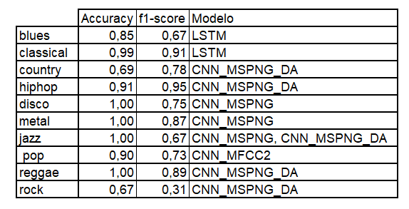
Mejores predicciones por estilo
Parece que el género Rock es el peor puntuado, también es posible que muchas de sus canciones incluyan patrones de otros estilos o se parezcan a canciones etiquetadas en otras clases.

Slide 34
Evaluación del uso de Audio D.A.
En general el uso de Audio DA no ha tenido un gran impacto sobre sus respectivos modelos sin usarlo, en el modelo vencedor parece aportar mayor estabilidad.
Quizás hay que investigar más transformaciones o quizás el problema sea el limitado número de ejemplos del que se dispone.
Se ha apreciado que las predicciones pueden mejorar en algunas clases (géneros) pero la predicción general no tiende a mejorar.

Slide 35
Conclusiones
Casi todos los modelos presentan alto nivel de sobreentrenamiento excepto el modelo avanzado CNN.
El uso de Audio data augmentation ha sido muy experimental y la selección de transformaciones no mejora en general.
Teniendo en cuenta lo limitado del dataset y el elevado número de clases los resultados del modelo CNN avanzado son aceptables.
El experimento de utilizar los espectrogramas como imágenes de entrada es muy inestable, aunque el uso de datos aumentados en este sí ha parecido tener algo de impacto. Habría que experimentar más con él.
Basándose en las mejores predicciones/clase los 3 mejores modelos son: CNN avanzado, LSTM y CNN con imágenes, quizás un ensemble con ellos mejoraría.

Slide 36
Referencias (I)
Logan, Beth. (2000). Mel Frequency Cepstral Coefficients for Music Modeling. - Proc. 1st Int. Symposium Music Information Retrieval. http://ismir2000.ismir.net/papers/logan_paper.pdf
GTZAN Dataset - G. Tzanetakis and P. Cook (2002). Musical genre classification of audio signals - IEEE Transactions on Audio and Speech Processing 2002. http://marsyas.info/downloads/datasets.html
Velardo, Valerio - Deep Learning (for Audio) with Python: https://www.youtube.com/playlist?list=PL-wATfeyAMNrtbkCNsLcpoAyBBRJZVlnf
Mignot, R., & Peeters, G. (2019). An Analysis of the Effect of Data Augmentation Methods: Experiments for a Musical Genre Classification Task. - Transactions of the International Society for Music Information Retrieval, 2(1), pp. 97–110. https://www.researchgate.net/publication/338029829_An_Analysis_of_the_Effect_of_Data_Augmentation_Methods_Experiments_for_a_Musical_Genre_Classification_Task
Bian, Wenhao & Jie, Wang & Zhuang, Bojin & Yang, Jiankui & Wang, Shaojun & Xiao, Jing. (2019). Audio-Based Music Classification with DenseNet And Data Augmentation. https://arxiv.org/pdf/1906.11620.pdf

Slide 37
Referencias (II)
Gessle, Gabriel and Simon Åkesson (2019). A comparative analysis of CNN and LSTM for music genre classification. http://kth.diva-portal.org/smash/get/diva2:1354738/FULLTEXT01.pdf
McFee, Brian, Colin Raffel, Dawen Liang, Daniel PW Ellis, Matt McVicar, Eric Battenberg, and Oriol Nieto. - LibROSA: Audio and music signal analysis in python. In Proceedings of the 14th python in science conference, pp. 18-25. 2015. https://librosa.org/
Johannes Filter - Split folders with files (e.g. images) into training, validation and test (dataset) folders (split-folders 0.4.3). https://pypi.org/project/split-folders/
Iver Jordal - audiomentations A Python library for audio data augmentation (audiomentations 0.16.0). https://pypi.org/project/audiomentations/

